Slide 1



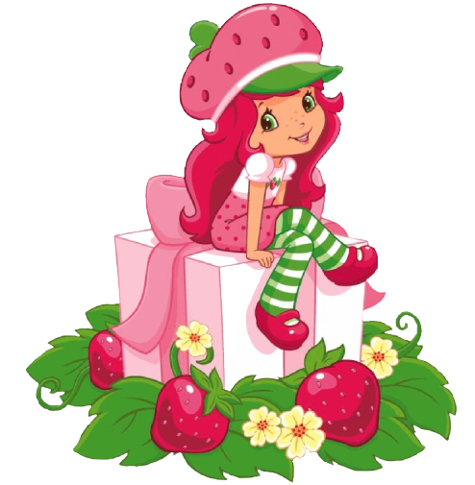


Slide 2
VƯỢT CHƯỚNG NGẠI VẬT

Slide 3


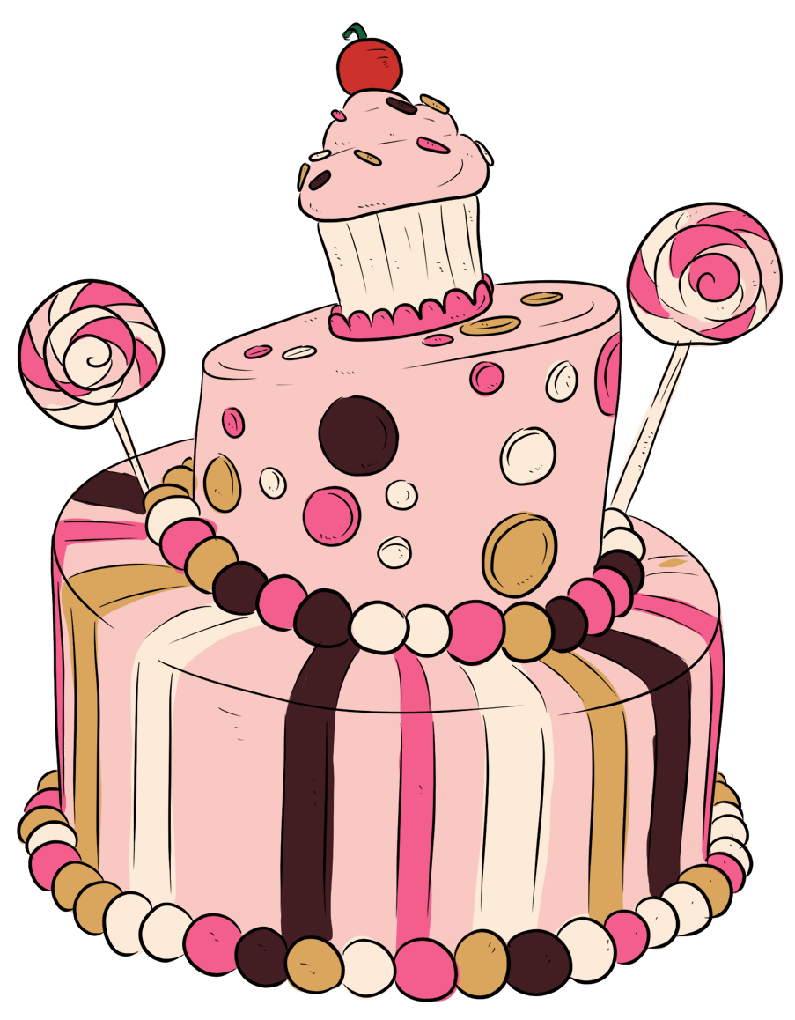

Thứ Ba ngày 6 tháng 9 năm 2022

Slide 4

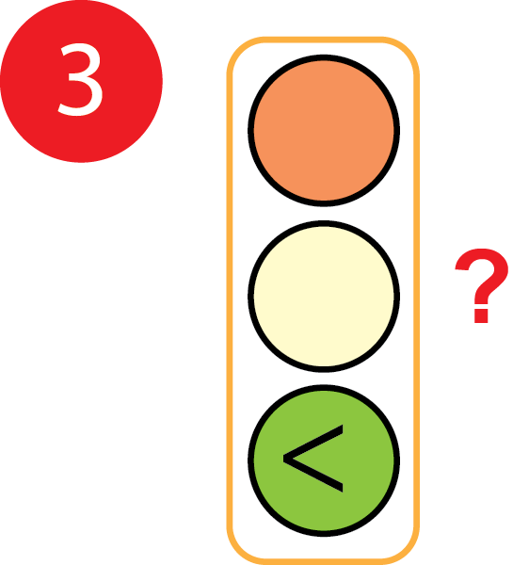

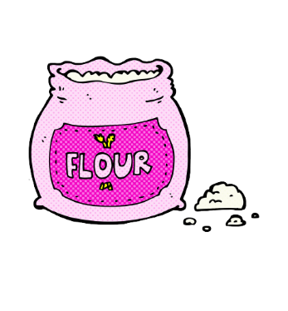
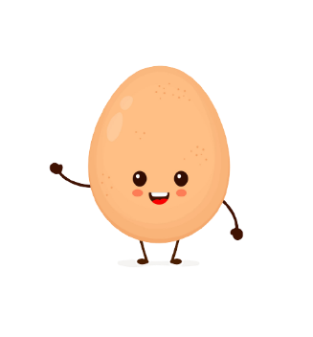

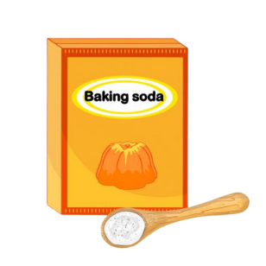
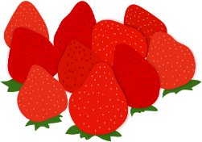

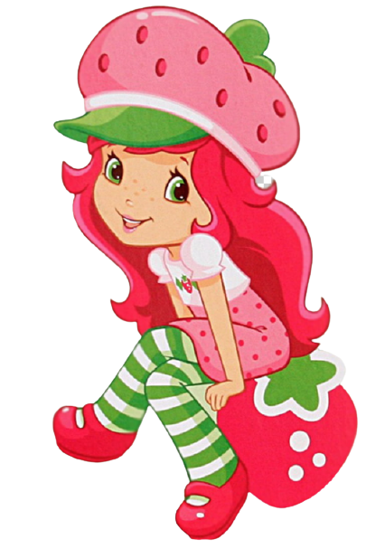
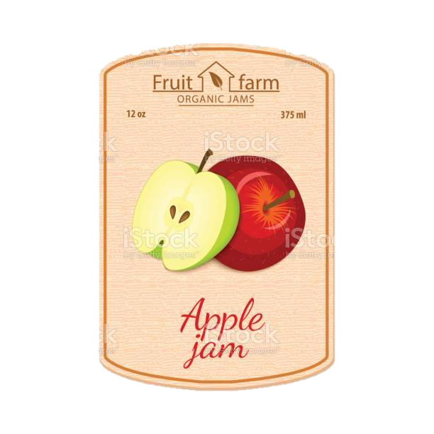
1
>
475
<
b. 400 + 70 + 5 475
738 700 + 30 + 7
50 + 1 50 - 1
a. 505 550
399 401
100 90 + 9
?
?
=
=
>
<
?
?
737
?
?
>
<
Và nguyên liệu bí mật của tớ đó chính là … mứt táo! Nhưng tớ không bật mí bí kíp làm bánh với nó đâu!
Điền số thích hợp vào chỗ trống:
…; b; b+1; …
Tuy nhiên vẫn còn một nhiên liệu bí mật nữa nhưng các cậu phải trả lời đúng 1 câu hỏi của tớ
Chính xác đáp án chính là b-1; b; b+1; b+2
99
51
49

Slide 5
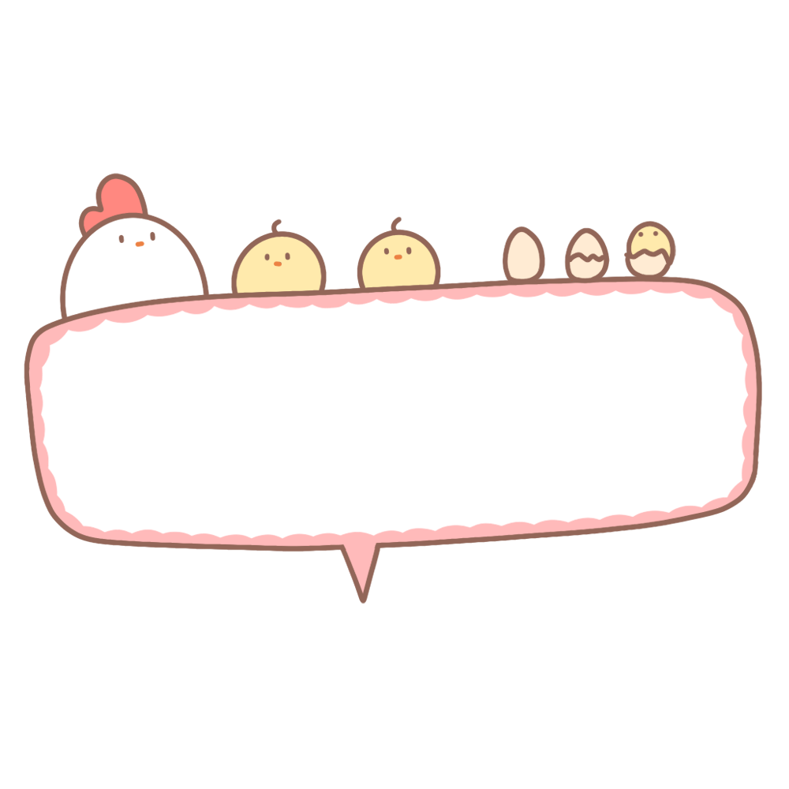
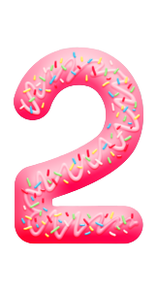

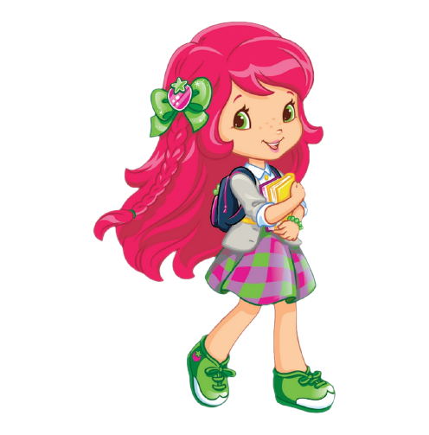
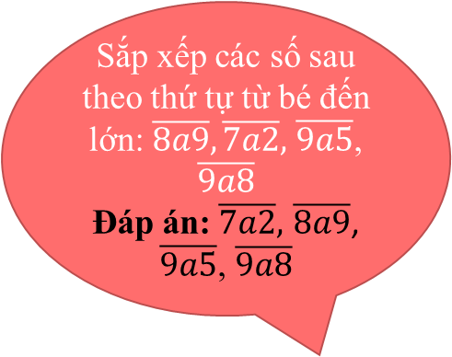
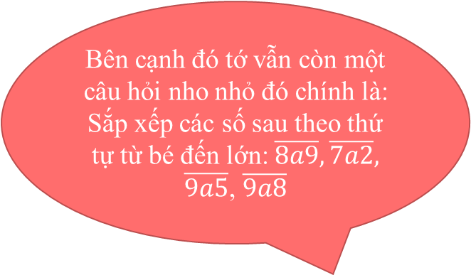
Sắp xếp các số sau theo thứ tự từ bé đến lớn: $\overline{8a9}, \overline{7a2},$ $\overline{9a5}$, $\overline{9a8}$
Đáp án: $\overline{7a2},$ $\overline{8a9}$, $\overline{9a5}$, $\overline{9a8}$
Bên cạnh đó tớ vẫn còn một câu hỏi nho nhỏ đó chính là: Sắp xếp các số sau theo thứ tự từ bé đến lớn: $\overline{8a9}, \overline{7a2},$ $\overline{9a5}$, $\overline{9a8}$
Số?
a?
Chúng mình cùng xem đáp án nhé!
?
?
?
311
312
313
314
310
319
315
?
?
318
316
?
317

Slide 6
Số?
b?
1
1 000
999
998
997
996
995
994
993
992
991

Slide 7
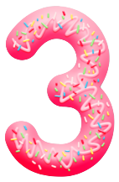
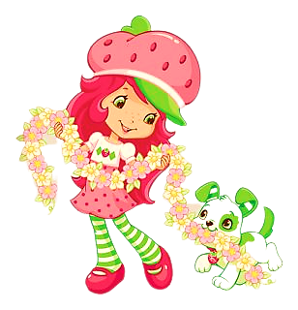
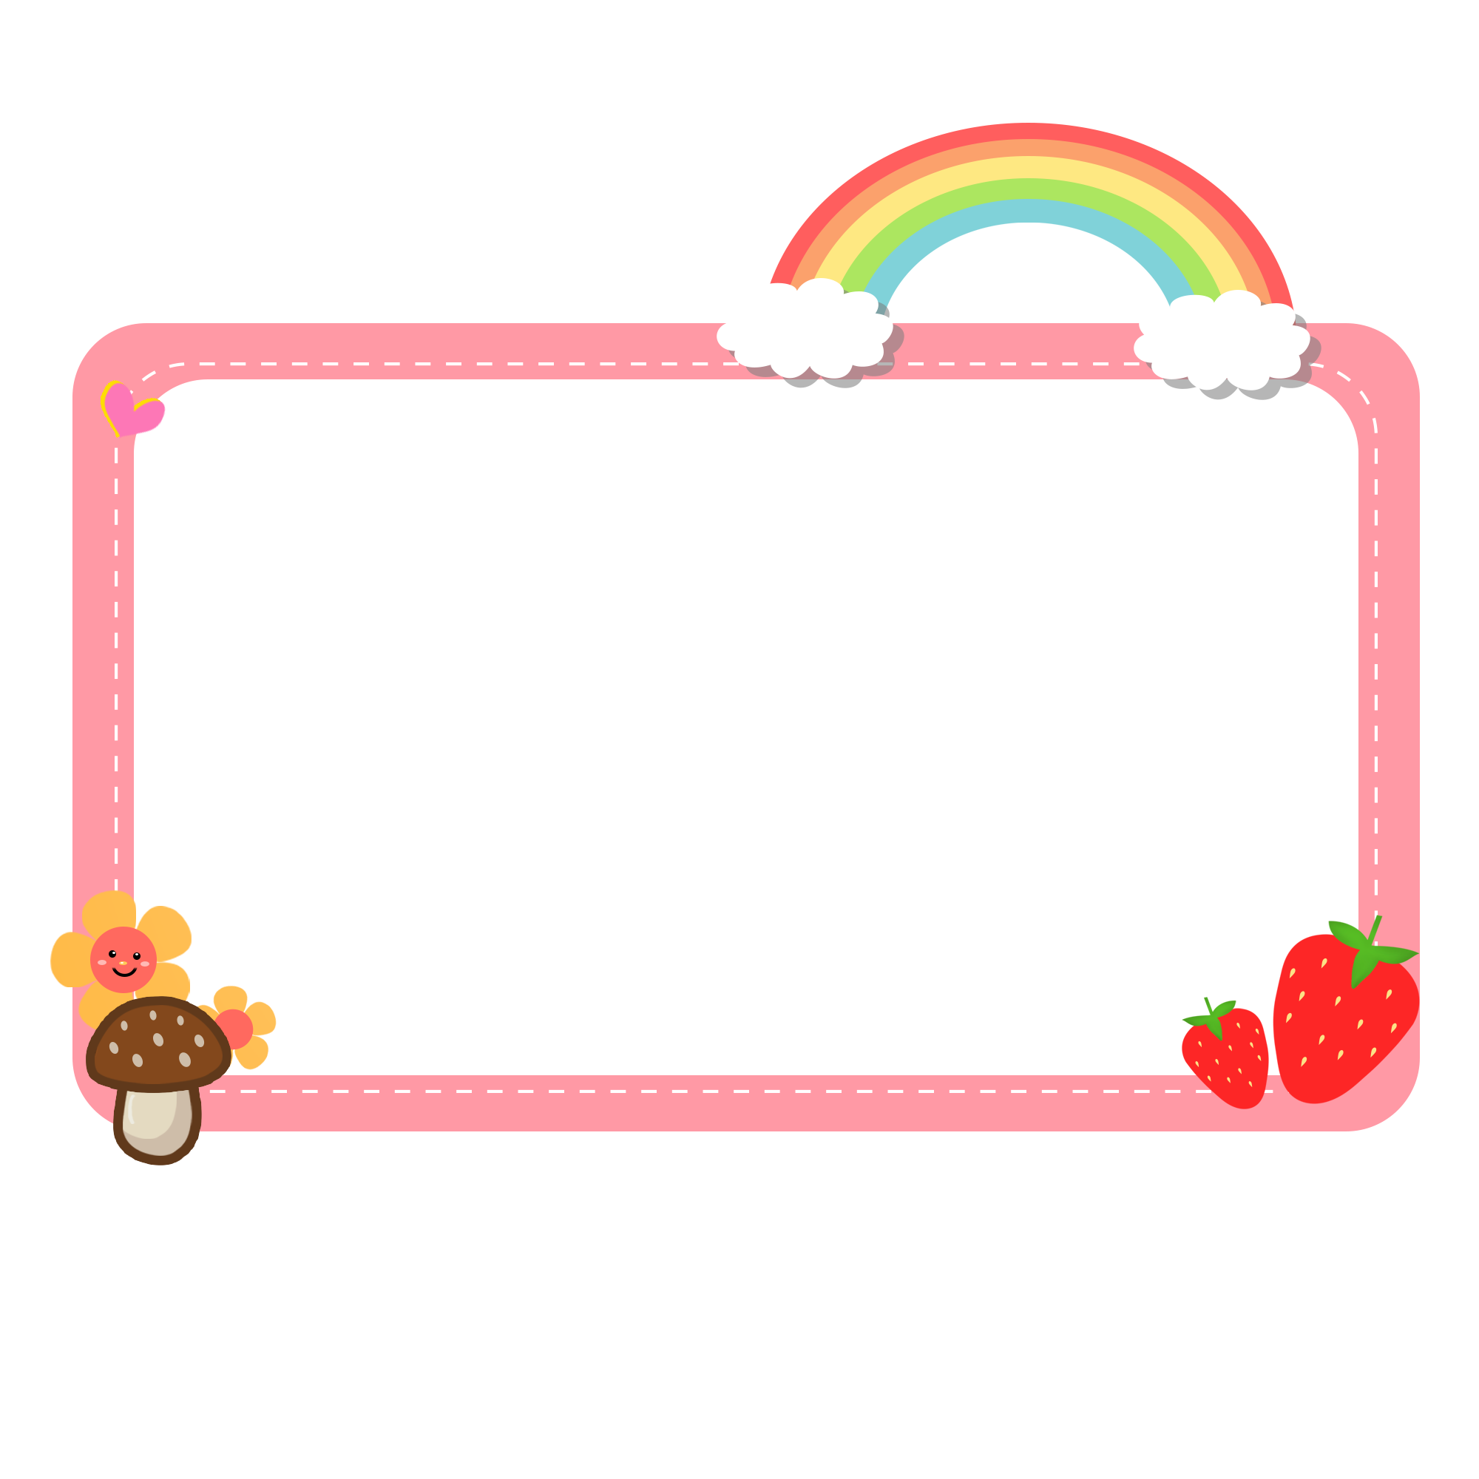
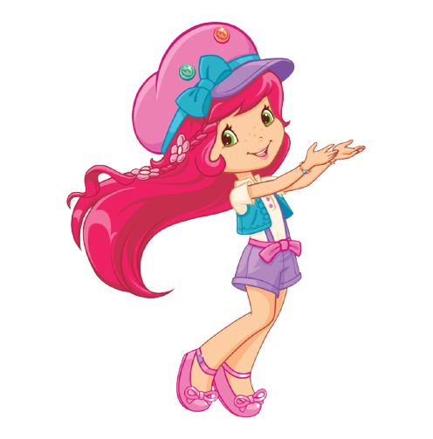
Sắp xếp các số 531, 513, 315, 351 theo thứ tự:
a. Từ bé đến lớn
315, 351, 513, 531
b. Từ lớn đến bé
531, 513, 351, 315

Slide 8
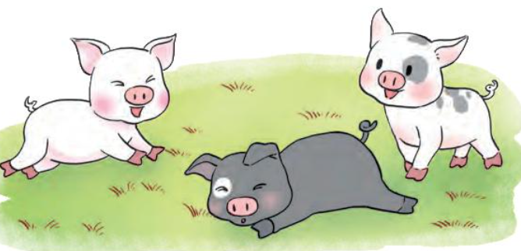
4. Số?
Ba con lợn có cân nặng lần lượt là 99 kg, 100 kg, 101 kg. Biết lợn trắng nặng nhất và lợn đen nhẹ hơn lợn khoang.
Con lợn trắng cân nặng kg
Con lợn đen cân nặng kg
Con lợn khoang cân nặng kg
101
?
=> Lợn đen nhẹ nhất
?
99
?
100

Slide 9


